Slide 1
Riadenie Nelineárnych Systémov Prednáška 9
Ing. Martin Ernek PhD.
2023

Slide 2
Obsah prednášky 9 – Lyapunove funkcie
Konštrukcia Lyapunových funkcií pomocou energie
Lyapunove funkcie pre lineárne systémy
Krasovskeho metóda
Metóda variabilného gradientu

Slide 3
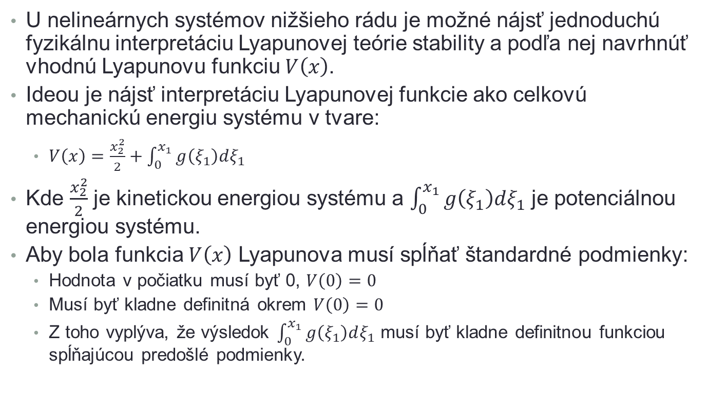
Konštrukcia Lyapunových funkcií pomocou energie
U nelineárnych systémov nižšieho rádu je možné nájsť jednoduchú fyzikálnu interpretáciu Lyapunovej teórie stability a podľa nej navrhnúť vhodnú Lyapunovu funkciu $V\left(x\right)$.
Ideou je nájsť interpretáciu Lyapunovej funkcie ako celkovú mechanickú energiu systému v tvare:
$V\left(x\right)=\frac{x_{2}^{2}}{2}+\int_{0}^{x_{1}}{g\left(ξ_{1}\right)dξ_{1}}$
Kde $\frac{x_{2}^{2}}{2}$ je kinetickou energiou systému a $\int_{0}^{x_{1}}{g\left(ξ_{1}\right)dξ_{1}}$ je potenciálnou energiou systému.
Aby bola funkcia $V\left(x\right)$ Lyapunova musí spĺňať štandardné podmienky:
Hodnota v počiatku musí byť 0, $V\left(0\right)=0$
Musí byť kladne definitná okrem $V\left(0\right)=0$
Z toho vyplýva, že výsledok $\int_{0}^{x_{1}}{g\left(ξ_{1}\right)dξ_{1}}$ musí byť kladne definitnou funkciou spĺňajúcou predošlé podmienky.

Slide 4

Konštrukcia Lyapunových funkcií pomocou energie
Potom derivácia funkcie $V\left(x\right)$ je:
$\dot{V}\left(x\right)=x_{2}{\dot{x}}_{2}+g\left(x_{1}\right)$ ${\dot{x}}_{1}$
Aby bol rovnovážny stav systému v počiatku globálne stabilný je potom potrebné dokázať negatívnu semidefinitnosť $\dot{V}\left(x\right)$

Slide 5
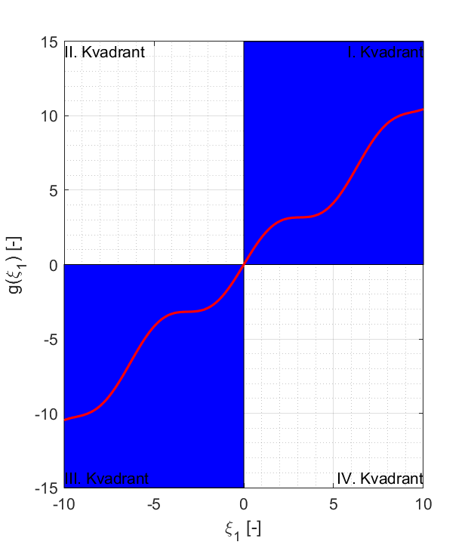
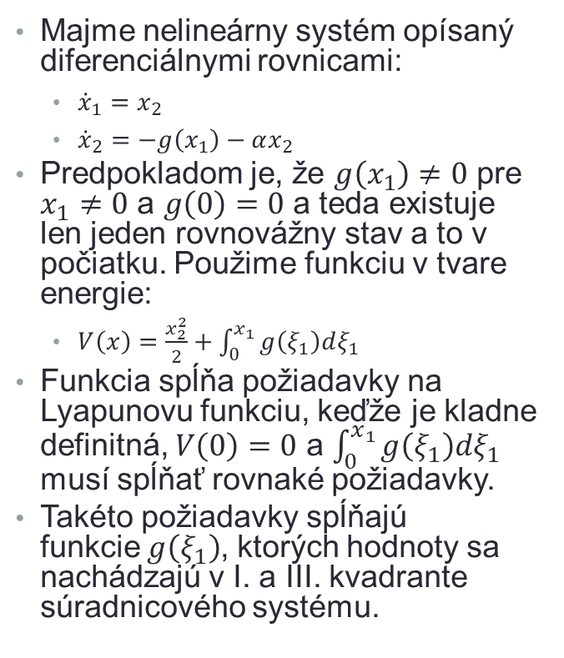
Príklad 1
Majme nelineárny systém opísaný diferenciálnymi rovnicami:
${\dot{x}}_{1}=x_{2}$
${\dot{x}}_{2}=−g\left(x_{1}\right)−αx_{2}$
Predpokladom je, že $g\left(x_{1}\right)≠0$ pre $x_{1}≠0$ a $g\left(0\right)=0$ a teda existuje len jeden rovnovážny stav a to v počiatku. Použime funkciu v tvare energie:
$V\left(x\right)=\frac{x_{2}^{2}}{2}+\int_{0}^{x_{1}}{g\left(ξ_{1}\right)dξ_{1}}$
Funkcia spĺňa požiadavky na Lyapunovu funkciu, keďže je kladne definitná, $V\left(0\right)=0$ a $\int_{0}^{x_{1}}{g\left(ξ_{1}\right)dξ_{1}}$ musí spĺňať rovnaké požiadavky.
Takéto požiadavky spĺňajú funkcie$g\left(ξ_{1}\right)$, ktorých hodnoty sa nachádzajú v I. a III. kvadrante súradnicového systému.

Slide 6
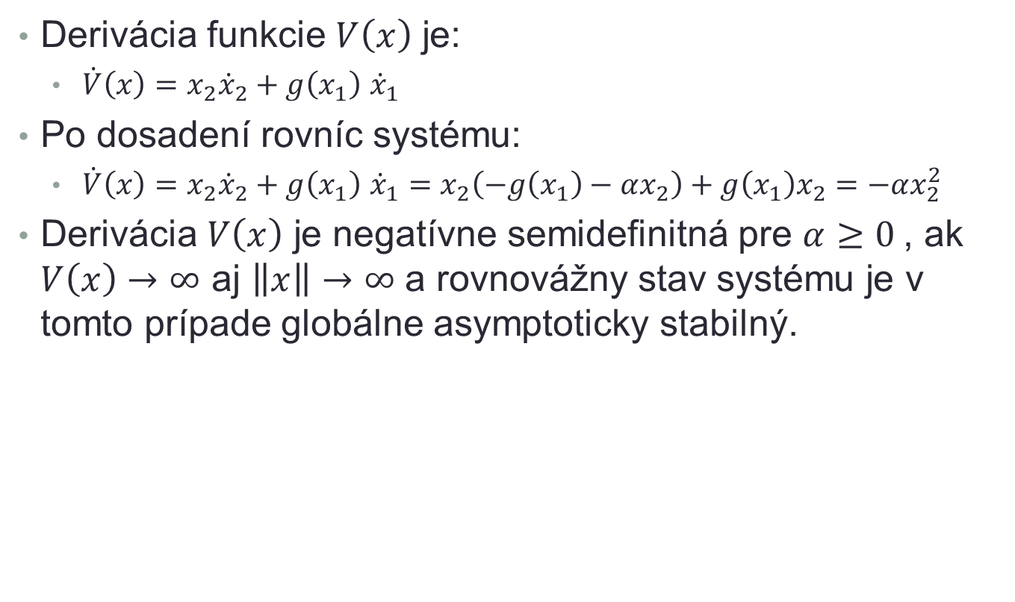
Príklad 1
Derivácia funkcie $V\left(x\right)$ je:
$\dot{V}\left(x\right)=x_{2}{\dot{x}}_{2}+g\left(x_{1}\right)$ ${\dot{x}}_{1}$
Po dosadení rovníc systému:
$\dot{V}\left(x\right)=x_{2}{\dot{x}}_{2}+g\left(x_{1}\right)$ ${\dot{x}}_{1}=x_{2}\left(−g\left(x_{1}\right)−αx_{2}\right)+g\left(x_{1}\right)x_{2}=−αx_{2}^{2}$
Derivácia $V\left(x\right)$ je negatívne semidefinitná pre $α≥0$, ak $V\left(x\right)→∞$ aj $\left\|x\right\|→∞$ a rovnovážny stav systému je v tomto prípade globálne asymptoticky stabilný.

Slide 7
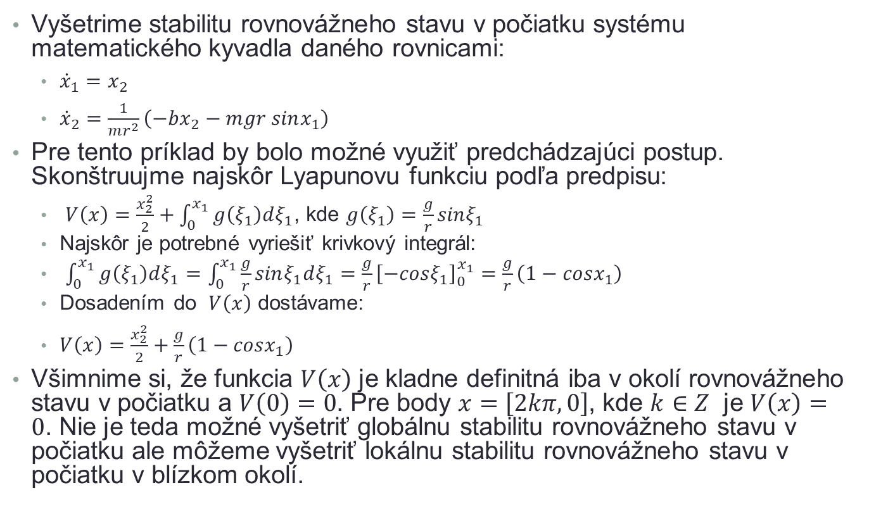
Príklad 2
Vyšetrime stabilitu rovnovážneho stavu v počiatku systému matematického kyvadla daného rovnicami:
${\dot{x}}_{1}=x_{2}$
${\dot{x}}_{2}=\frac{1}{mr^{2}}\left(−bx_{2}−mgr sinx_{1}\right)$
Pre tento príklad by bolo možné využiť predchádzajúci postup. Skonštruujme najskôr Lyapunovu funkciu podľa predpisu:
$V\left(x\right)=\frac{x_{2}^{2}}{2}+\int_{0}^{x_{1}}{g\left(ξ_{1}\right)dξ_{1}}$, kde $g\left(ξ_{1}\right)=\frac{g}{r}sinξ_{1}$
Najskôr je potrebné vyriešiť krivkový integrál:
$\int_{0}^{x_{1}}{g\left(ξ_{1}\right)dξ_{1}}=\int_{0}^{x_{1}}{\frac{g}{r}sinξ_{1}dξ_{1}}=\frac{g}{r}{\left[−cosξ_{1}\right]}_{0}^{x_{1}}=\frac{g}{r}\left(1−cosx_{1}\right)$
Dosadením do $V\left(x\right)$ dostávame:
$V\left(x\right)=\frac{x_{2}^{2}}{2}+\frac{g}{r}\left(1−cosx_{1}\right)$
Všimnime si, že funkcia $V\left(x\right)$ je kladne definitná iba v okolí rovnovážneho stavu v počiatku a $V\left(0\right)=0$. Pre body $x=\left[2kπ,0\right]$, kde $k∈Z$ je $V\left(x\right)=0$. Nie je teda možné vyšetriť globálnu stabilitu rovnovážneho stavu v počiatku ale môžeme vyšetriť lokálnu stabilitu rovnovážneho stavu v počiatku v blízkom okolí.

Slide 8

Príklad 2
Derivácia funkcie $V\left(x\right)$ je:
$\dot{V}\left(x\right)=x_{2}{\dot{x}}_{2}+g\left(x_{1}\right)$ ${\dot{x}}_{1}=x_{2}\left(\frac{1}{mr^{2}}\left(−bx_{2}−mgr sinx_{1}\right)\right)+\frac{g}{r}sinx_{1}x_{2}\text{=}−\frac{b}{mr^{2}}x_{2}^{2}$
Vidíme, že derivácia $V\left(x\right)$ je záporne semidefinitná, a teda rovnovážny stav v počiatku je lokálne stabilný.

Slide 9
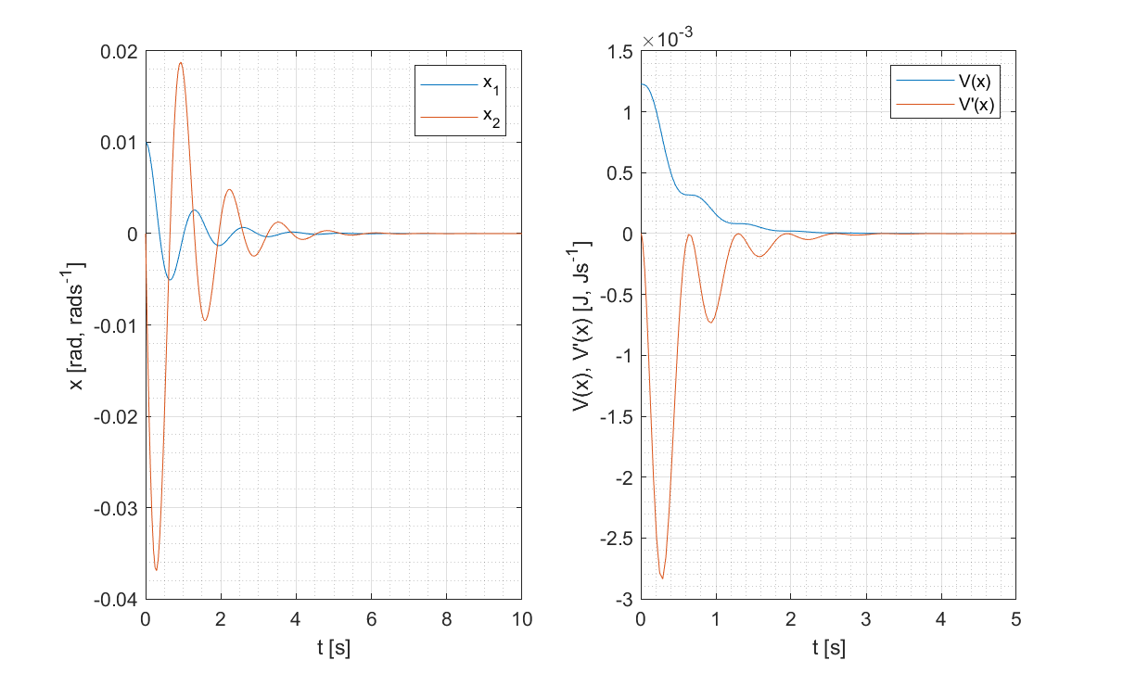
Príklad 2 – Simulačná analýza

Slide 10
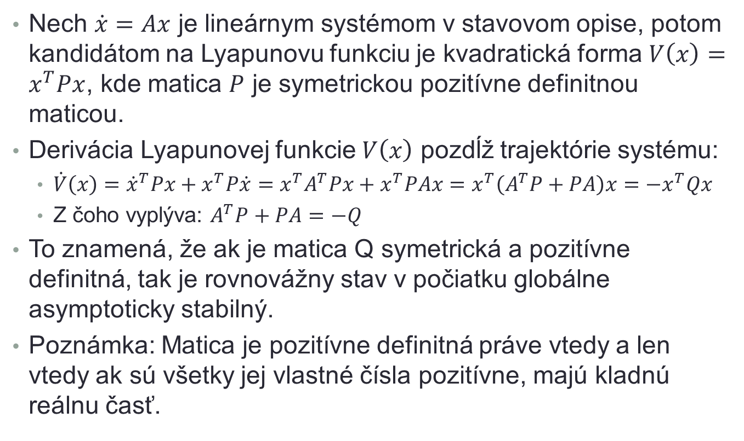
Lyapunove funkcie pre lineárne systémy
Nech $\dot{x}=Ax$ je lineárnym systémom v stavovom opise, potom kandidátom na Lyapunovu funkciu je kvadratická forma $V\left(x\right)=x^{T}Px$, kde matica $P$ je symetrickou pozitívne definitnou maticou.
Derivácia Lyapunovej funkcie $V\left(x\right)$ pozdĺž trajektórie systému:
$\dot{V}\left(x\right)={\dot{x}}^{T}Px+x^{T}P\dot{x}=x^{T}A^{T}Px+x^{T}PAx=x^{T}\left(A^{T}P+PA\right)x=−x^{T}Qx$
Z čoho vyplýva: $A^{T}P+PA=−Q$
To znamená, že ak je matica Q symetrická a pozitívne definitná, tak je rovnovážny stav v počiatku globálne asymptoticky stabilný.
Poznámka: Matica je pozitívne definitná práve vtedy a len vtedy ak sú všetky jej vlastné čísla pozitívne, majú kladnú reálnu časť.

Slide 11
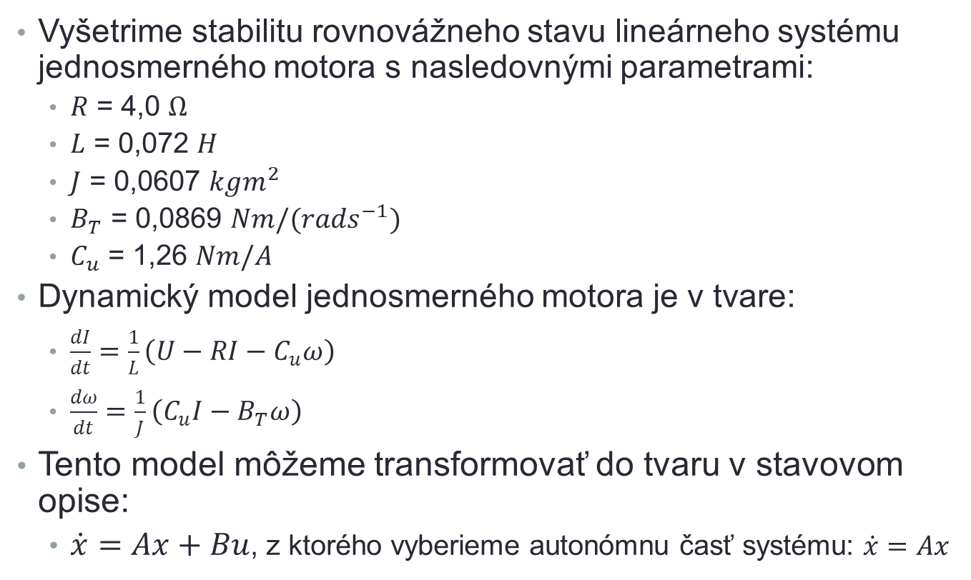
Príklad 3
Vyšetrime stabilitu rovnovážneho stavu lineárneho systému jednosmerného motora s nasledovnými parametrami:
$R$ = 4,0 $Ω$
$L$ = 0,072 $H$
$J$ = 0,0607 $kgm^{2}$
$B_{T}$ = 0,0869 $Nm/(rads^{−1})$
$C_{u}$ = 1,26 $Nm/A$
Dynamický model jednosmerného motora je v tvare:
$\frac{dI}{dt}=\frac{1}{L}\left(U−RI−C_{u}ω\right)$
$\frac{dω}{dt}=\frac{1}{J}\left(C_{u}I−B_{T}ω\right)$
Tento model môžeme transformovať do tvaru v stavovom opise:
$\dot{x}=Ax+Bu$, z ktorého vyberieme autonómnu časť systému: $\dot{x}=Ax$

Slide 12
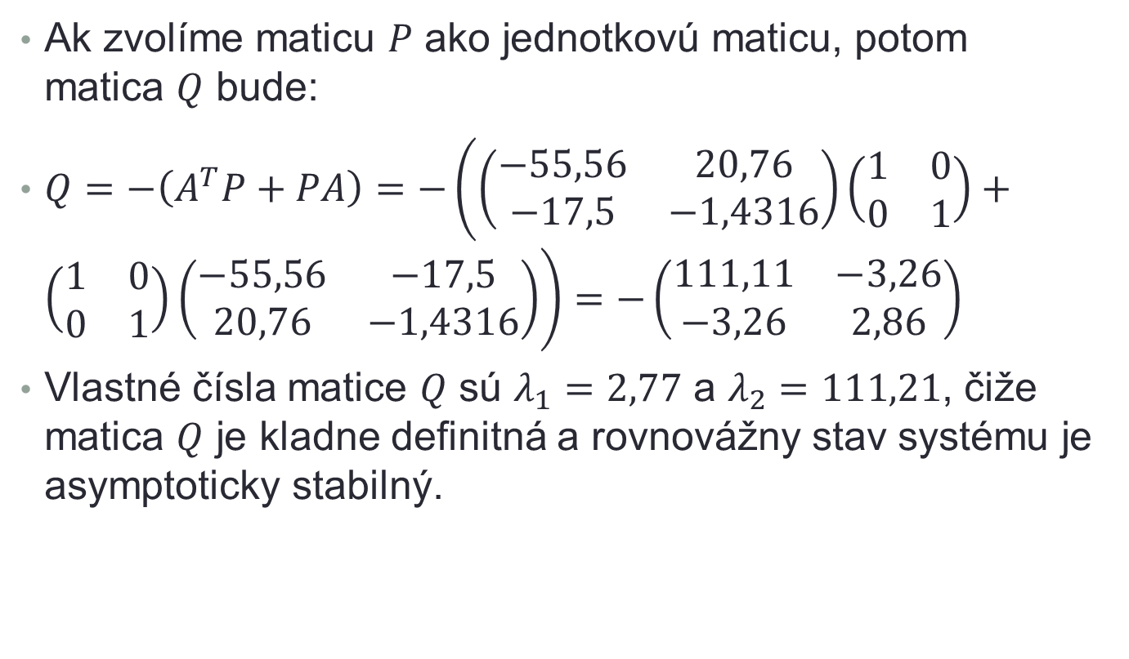
Príklad 3
Ak zvolíme maticu $P$ ako jednotkovú maticu, potom matica $Q$ bude:
$Q=−\left(A^{T}P+PA\right)=−\left(\left(\begin{matrix}−55,56 & 20,76 \\ −17,5 & −1,4316\end{matrix}\right)\left(\begin{matrix}1 & 0 \\ 0 & 1\end{matrix}\right)+\left(\begin{matrix}1 & 0 \\ 0 & 1\end{matrix}\right)\left(\begin{matrix}−55,56 & −17,5 \\ 20,76 & −1,4316\end{matrix}\right)\right)=−\left(\begin{matrix}111,11 & −3,26 \\ −3,26 & 2,86\end{matrix}\right)$
Vlastné čísla matice $Q$ sú $λ_{1}=2,77$ a $λ_{2}=111,21$, čiže matica $Q$ je kladne definitná a rovnovážny stav systému je asymptoticky stabilný.

Slide 13
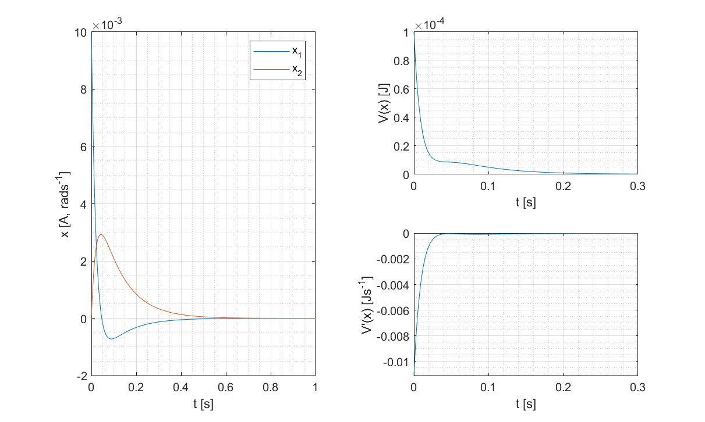
Príklad 3 – Simulačná analýza

Slide 14
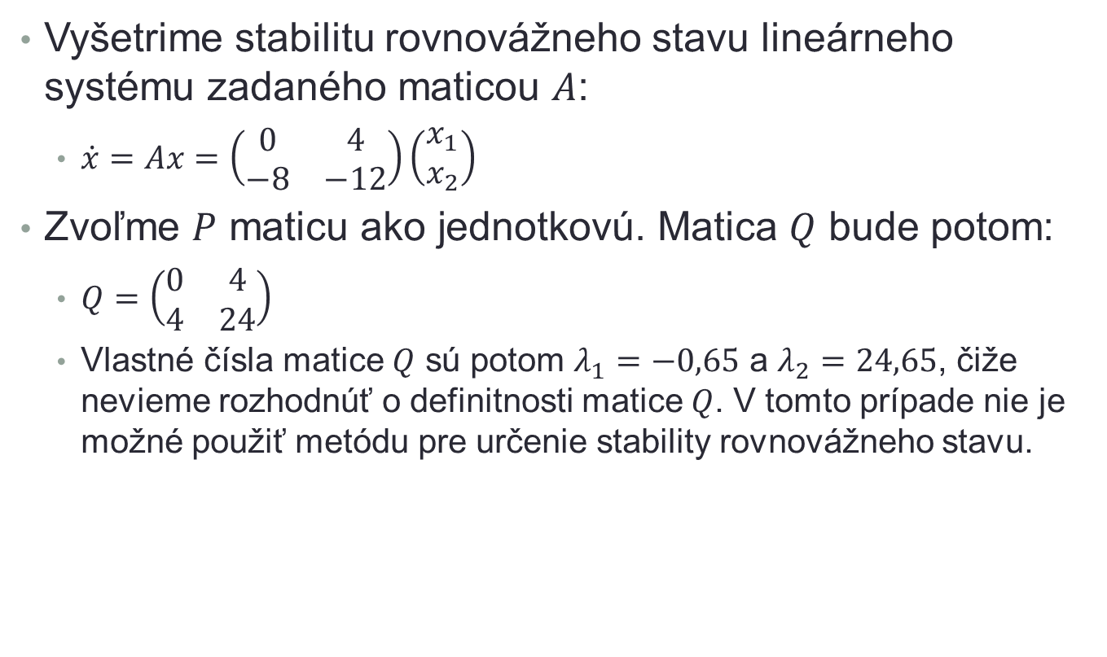
Príklad 4
Vyšetrime stabilitu rovnovážneho stavu lineárneho systému zadaného maticou $A$:
$\dot{x}=Ax=\left(\begin{matrix}0 & 4 \\ −8 & −12\end{matrix}\right)\left(\begin{matrix}x_{1} \\ x_{2}\end{matrix}\right)$
Zvoľme $P$ maticu ako jednotkovú. Matica $Q$ bude potom:
$Q=\left(\begin{matrix}0 & 4 \\ 4 & 24\end{matrix}\right)$
Vlastné čísla matice $Q$ sú potom $λ_{1}=−0,65$ a $λ_{2}=24,65$, čiže nevieme rozhodnúť o definitnosti matice $Q$. V tomto prípade nie je možné použiť metódu pre určenie stability rovnovážneho stavu.

Slide 15
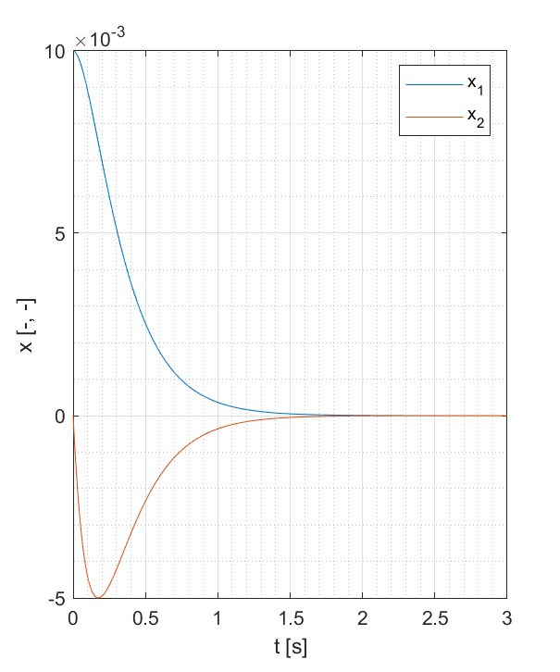
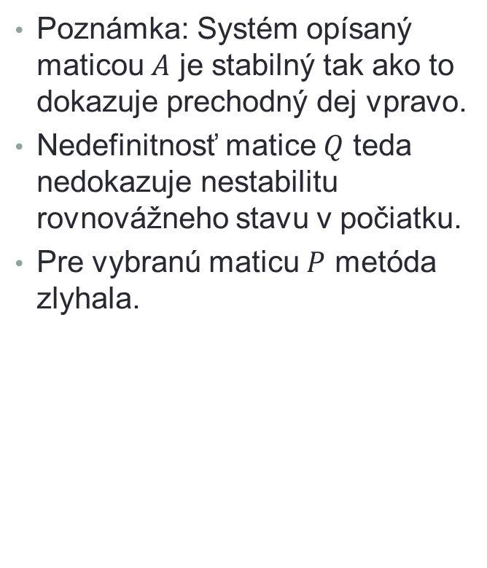
Príklad 4 – Simulačná analýza
Poznámka: Systém opísaný maticou $A$ je stabilný tak ako to dokazuje prechodný dej vpravo.
Nedefinitnosť matice $Q$ teda nedokazuje nestabilitu rovnovážneho stavu v počiatku.
Pre vybranú maticu $P$ metóda zlyhala.

Slide 16
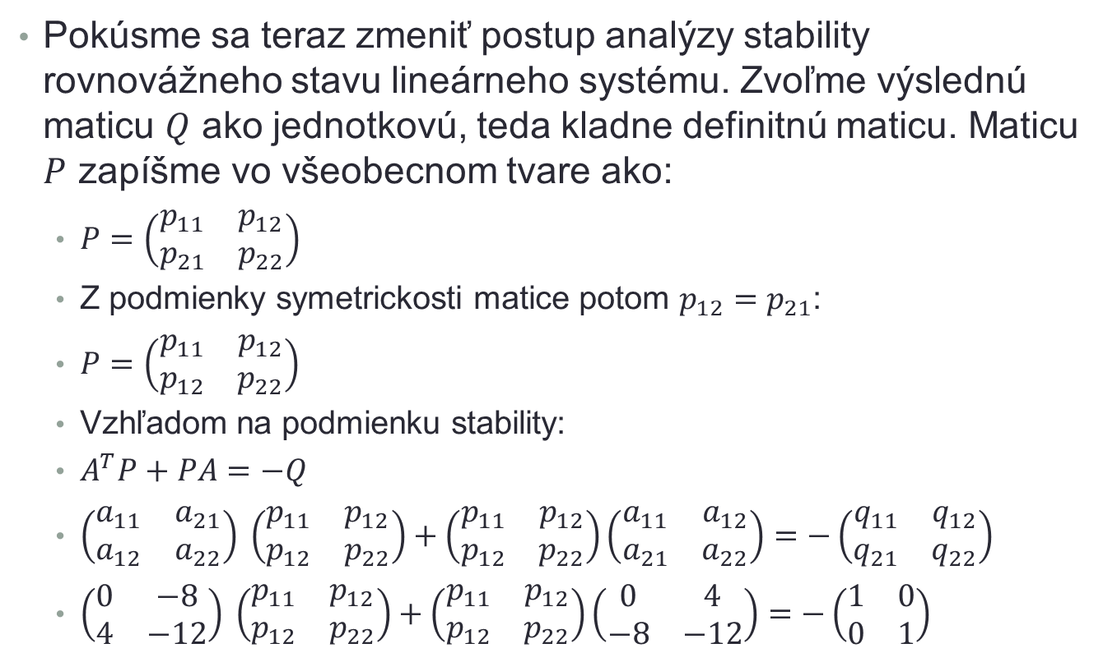
Príklad 4
Pokúsme sa teraz zmeniť postup analýzy stability rovnovážneho stavu lineárneho systému. Zvoľme výslednú maticu $Q$ ako jednotkovú, teda kladne definitnú maticu. Maticu $P$ zapíšme vo všeobecnom tvare ako:
$P=\left(\begin{matrix}p_{11} & p_{12} \\ p_{21} & p_{22}\end{matrix}\right)$
Z podmienky symetrickosti matice potom $p_{12}=p_{21}$:
$P=\left(\begin{matrix}p_{11} & p_{12} \\ p_{12} & p_{22}\end{matrix}\right)$
Vzhľadom na podmienku stability:
$A^{T}P+PA=−Q$
$\left(\begin{matrix}a_{11} & a_{21} \\ a_{12} & a_{22}\end{matrix}\right) \left(\begin{matrix}p_{11} & p_{12} \\ p_{12} & p_{22}\end{matrix}\right)+\left(\begin{matrix}p_{11} & p_{12} \\ p_{12} & p_{22}\end{matrix}\right)\left(\begin{matrix}a_{11} & a_{12} \\ a_{21} & a_{22}\end{matrix}\right)=−\left(\begin{matrix}q_{11} & q_{12} \\ q_{21} & q_{22}\end{matrix}\right)$
$\left(\begin{matrix}0 & −8 \\ 4 & −12\end{matrix}\right) \left(\begin{matrix}p_{11} & p_{12} \\ p_{12} & p_{22}\end{matrix}\right)+\left(\begin{matrix}p_{11} & p_{12} \\ p_{12} & p_{22}\end{matrix}\right)\left(\begin{matrix}0 & 4 \\ −8 & −12\end{matrix}\right)=−\left(\begin{matrix}1 & 0 \\ 0 & 1\end{matrix}\right)$

Slide 17
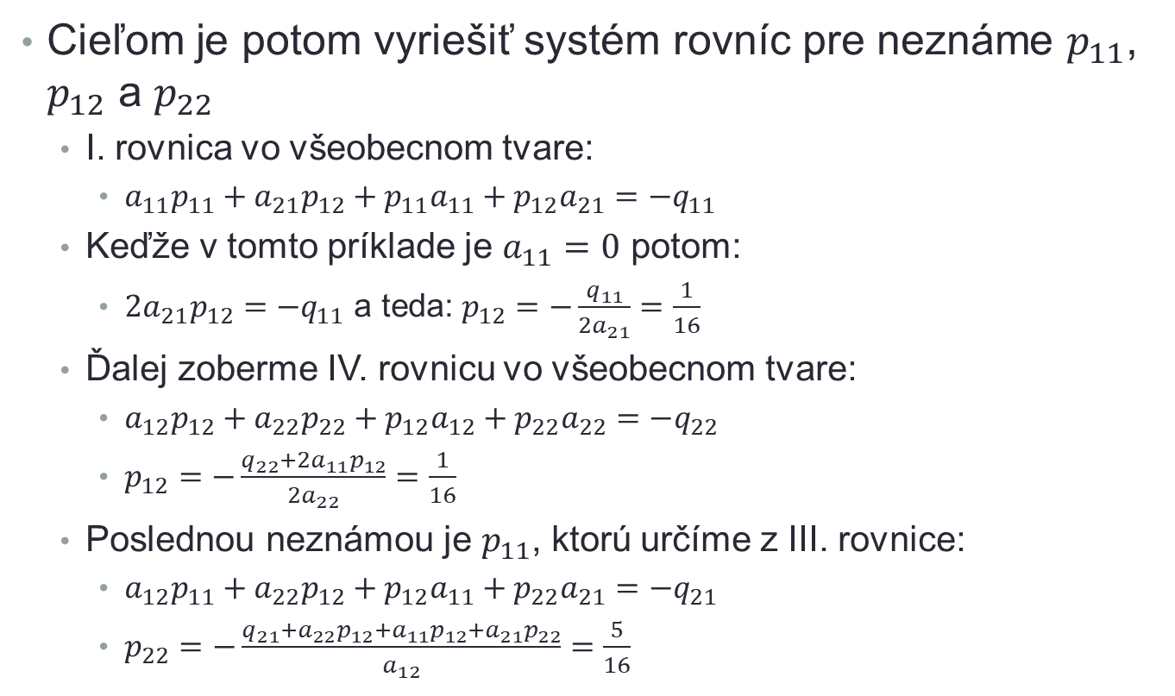
Príklad 4
Cieľom je potom vyriešiť systém rovníc pre neznáme $p_{11}$, $p_{12}$ a $p_{22}$
I. rovnica vo všeobecnom tvare:
$a_{11}p_{11}+a_{21}p_{12}+p_{11}a_{11}+p_{12}a_{21}=−q_{11}$
Keďže v tomto príklade je $a_{11}=0$ potom:
${2a}_{21}p_{12}=−q_{11}$ a teda: $p_{12}=−\frac{q_{11}}{{2a}_{21}}=\frac{1}{16}$
Ďalej zoberme IV. rovnicu vo všeobecnom tvare:
$a_{12}p_{12}+a_{22}p_{22}+p_{12}a_{12}+p_{22}a_{22}=−q_{22}$
$p_{12}=−\frac{q_{22}+2a_{11}p_{12}}{{2a}_{22}}=\frac{1}{16}$
Poslednou neznámou je $p_{11}$, ktorú určíme z III. rovnice:
$a_{12}p_{11}+a_{22}p_{12}+p_{12}a_{11}+p_{22}a_{21}=−q_{21}$
$p_{22}=−\frac{q_{21}+a_{22}p_{12}+a_{11}p_{12}+a_{21}p_{22}}{a_{12}}=\frac{5}{16}$

Slide 18

Príklad 4
Výsledná matica $P=\frac{1}{16}\left(\begin{matrix}5 & 1 \\ 1 & 1\end{matrix}\right)$
Vlastné čísla matice $P$ sú kladné a matica $P$ je tým pádom kladne definitná. Teda rovnovážny stav lineárneho systému v počiatku je asymptoticky stabilný.

Slide 19
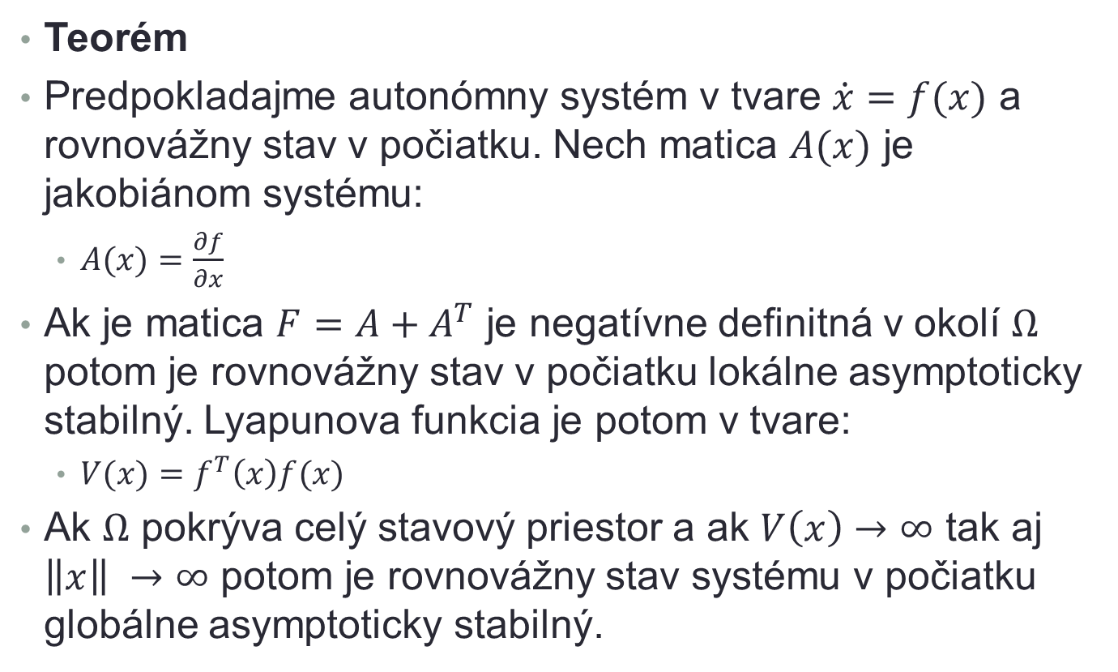
Krasovskeho metóda
Teorém
Predpokladajme autonómny systém v tvare $\dot{x}=f(x)$ a rovnovážny stav v počiatku. Nech matica $A(x)$ je jakobiánom systému:
$A(x)=\frac{∂f}{∂x}$
Ak je matica $F=A+A^{T}$ je negatívne definitná v okolí $Ω$ potom je rovnovážny stav v počiatku lokálne asymptoticky stabilný. Lyapunova funkcia je potom v tvare:
$V(x)=f^{T}\left(x\right)f(x)$
Ak $Ω$ pokrýva celý stavový priestor a ak $V\left(x\right)→∞$ tak aj $\left\|x\right\| →∞$ potom je rovnovážny stav systému v počiatku globálne asymptoticky stabilný.

Slide 20
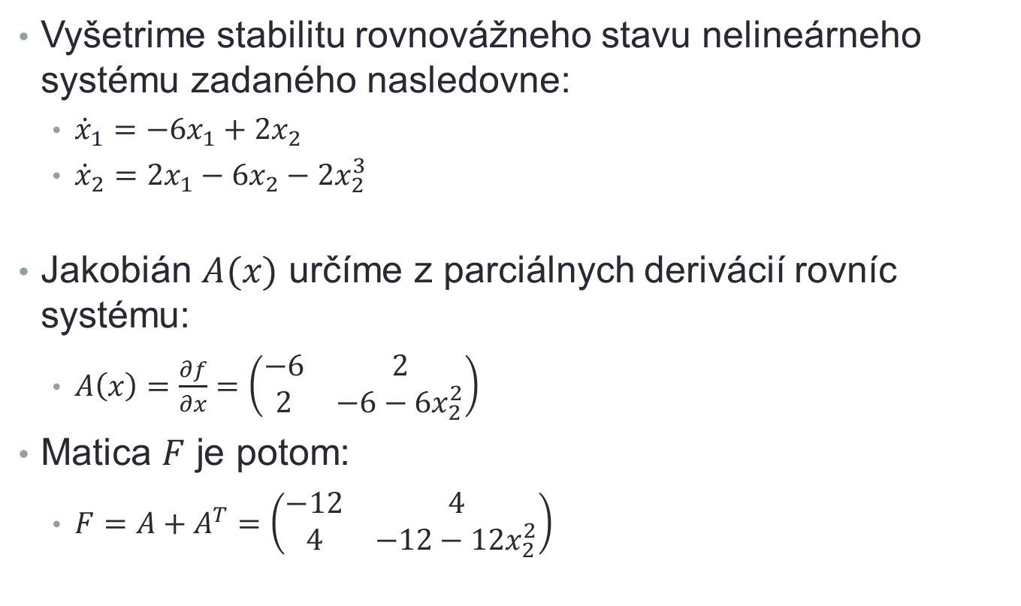
Príklad 5
Vyšetrime stabilitu rovnovážneho stavu nelineárneho systému zadaného nasledovne:
${\dot{x}}_{1}={−6x}_{1}+2x_{2}$
${\dot{x}}_{2}=2x_{1}−6x_{2}−2x_{2}^{3}$
Jakobián $A(x)$ určíme z parciálnych derivácií rovníc systému:
$A\left(x\right)=\frac{∂f}{∂x}=\left(\begin{matrix}−6 & 2 \\ 2 & −6−6x_{2}^{2}\end{matrix}\right)$
Matica $F$ je potom:
$F=A+A^{T}=\left(\begin{matrix}−12 & 4 \\ 4 & −12−12x_{2}^{2}\end{matrix}\right)$

Slide 21
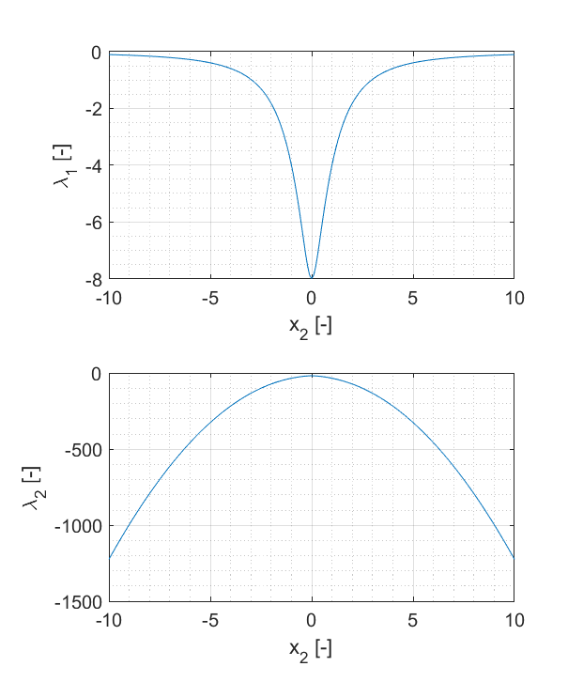
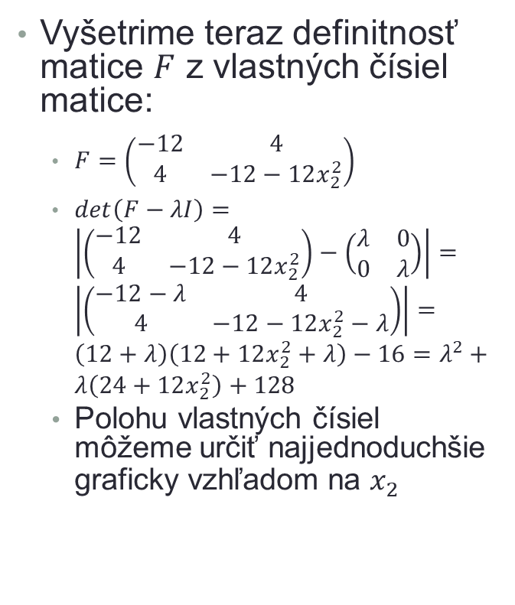
Príklad 5
Vyšetrime teraz definitnosť matice $F$ z vlastných čísiel matice:
$F=\left(\begin{matrix}−12 & 4 \\ 4 & −12−12x_{2}^{2}\end{matrix}\right)$
$det\left(F−λI\right)=\left|\left(\begin{matrix}−12 & 4 \\ 4 & −12−12x_{2}^{2}\end{matrix}\right)−\left(\begin{matrix}λ & 0 \\ 0 & λ\end{matrix}\right)\right|=\left|\left(\begin{matrix}−12−λ & 4 \\ 4 & −12−12x_{2}^{2}−λ\end{matrix}\right)\right|=\left(12+λ\right)\left(12+12x_{2}^{2}+λ\right)−16=λ^{2}+λ\left(24+12x_{2}^{2}\right)+128$
Polohu vlastných čísiel môžeme určiť najjednoduchšie graficky vzhľadom na $x_{2}^{}$

Slide 22
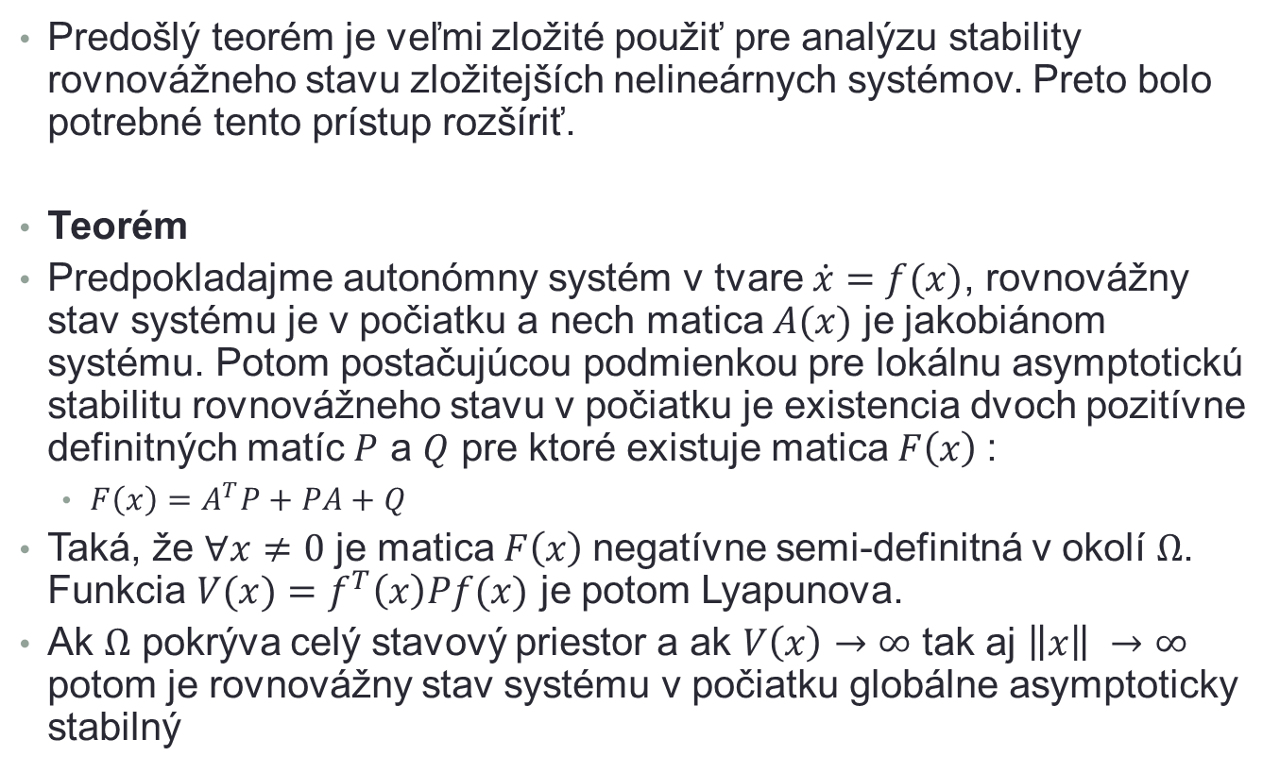
Všeobecný Krasowskeho teorém
Predošlý teorém je veľmi zložité použiť pre analýzu stability rovnovážneho stavu zložitejších nelineárnych systémov. Preto bolo potrebné tento prístup rozšíriť.
Teorém
Predpokladajme autonómny systém v tvare $\dot{x}=f(x)$, rovnovážny stav systému je v počiatku a nech matica $A(x)$ je jakobiánom systému. Potom postačujúcou podmienkou pre lokálnu asymptotickú stabilitu rovnovážneho stavu v počiatku je existencia dvoch pozitívne definitných matíc $P$ a $Q$ pre ktoré existuje matica $F\left(x\right)$:
$F\left(x\right)=A^{T}P+PA+Q$
Taká, že $∀x≠0$ je matica $F\left(x\right)$negatívne semi-definitná v okolí $Ω$. Funkcia $V(x)=f^{T}\left(x\right)Pf(x)$ je potom Lyapunova.
Ak $Ω$ pokrýva celý stavový priestor a ak $V\left(x\right)→∞$ tak aj $\left\|x\right\| →∞$ potom je rovnovážny stav systému v počiatku globálne asymptoticky stabilný

Slide 23
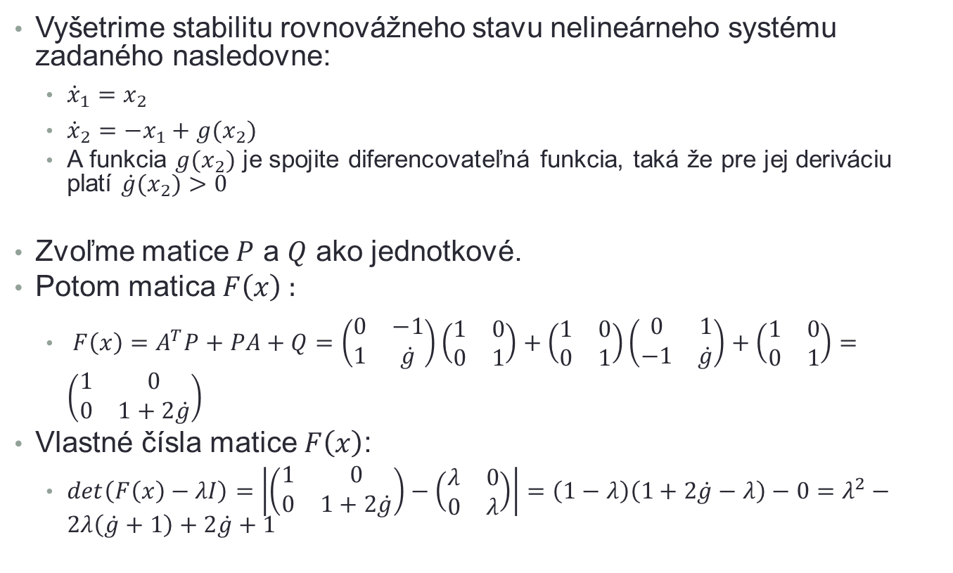
Príklad 6
Vyšetrime stabilitu rovnovážneho stavu nelineárneho systému zadaného nasledovne:
${\dot{x}}_{1}=x_{2}$
${\dot{x}}_{2}={−x}_{1}+g(x_{2})$
A funkcia $g(x_{2})$ je spojite diferencovateľná funkcia, taká že pre jej deriváciu platí $\dot{g}(x_{2})>0$
Zvoľme matice $P$ a $Q$ ako jednotkové.
Potom matica $F\left(x\right)$ :
$F\left(x\right)=A^{T}P+PA+Q=\left(\begin{matrix}0 & −1 \\ 1 & \dot{g}\end{matrix}\right)\left(\begin{matrix}1 & 0 \\ 0 & 1\end{matrix}\right)+\left(\begin{matrix}1 & 0 \\ 0 & 1\end{matrix}\right)\left(\begin{matrix}0 & 1 \\ −1 & \dot{g}\end{matrix}\right)+\left(\begin{matrix}1 & 0 \\ 0 & 1\end{matrix}\right)=\left(\begin{matrix}1 & 0 \\ 0 & 1+2\dot{g}\end{matrix}\right)$
Vlastné čísla matice $F\left(x\right)$:
$det\left(F\left(x\right)−λI\right)=$ $\left|\left(\begin{matrix}1 & 0 \\ 0 & 1+2\dot{g}\end{matrix}\right)−\left(\begin{matrix}λ & 0 \\ 0 & λ\end{matrix}\right)\right|=\left(1−λ\right)\left(1+2\dot{g}−λ\right)−0=λ^{2}−2λ\left(\dot{g}+1\right)+2\dot{g}+1$

Slide 24
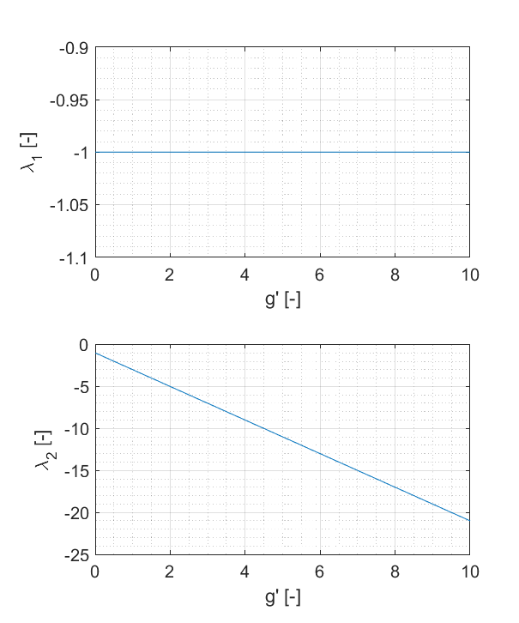
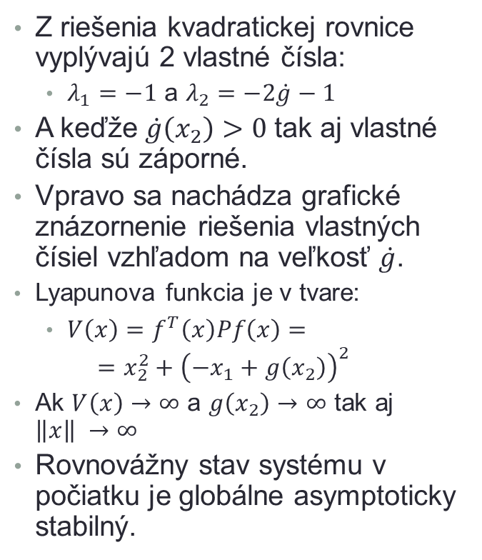
Príklad 6
Z riešenia kvadratickej rovnice vyplývajú 2 vlastné čísla:
$λ_{1}=−1$ a $λ_{2}=−2\dot{g}−1$
A keďže $\dot{g}\left(x_{2}\right)>0$ tak aj vlastné čísla sú záporné.
Vpravo sa nachádza grafické znázornenie riešenia vlastných čísiel vzhľadom na veľkosť $\dot{g}$.
Lyapunova funkcia je v tvare:
$V\left(x\right)=f^{T}\left(x\right)Pf\left(x\right)=$
$$=x_{2}^{2}+{\left(−x_{1}+g\left(x_{2}\right)\right)}^{2}$$
Ak $V\left(x\right)→∞$ a $g\left(x_{2}\right)→∞$ tak aj $\left\|x\right\| →∞$
Rovnovážny stav systému v počiatku je globálne asymptoticky stabilný.

Slide 25
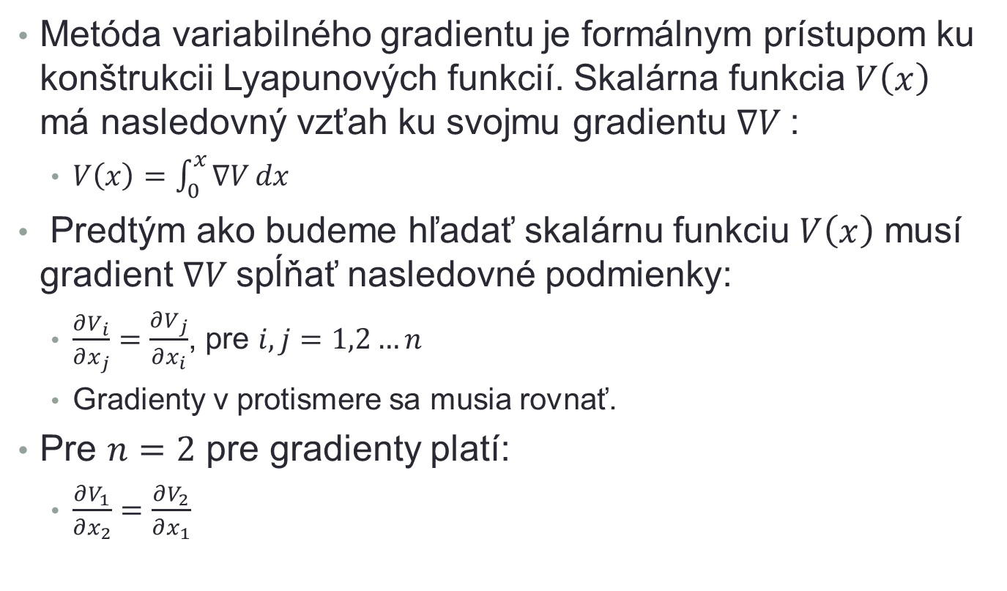
Metóda variabilného gradientu
Metóda variabilného gradientu je formálnym prístupom ku konštrukcii Lyapunových funkcií. Skalárna funkcia $V\left(x\right)$ má nasledovný vzťah ku svojmu gradientu $∇V$:
$V\left(x\right)=\int_{0}^{x}{∇V}dx$
Predtým ako budeme hľadať skalárnu funkciu $V\left(x\right)$ musí gradient $∇V$spĺňať nasledovné podmienky:
$\frac{∂V_{i}}{∂x_{j}}=\frac{∂V_{j}}{∂x_{i}}$, pre $i,j=1,2…n$
Gradienty v protismere sa musia rovnať.
Pre $n=2$ pre gradienty platí:
$\frac{∂V_{1}}{∂x_{2}}=\frac{∂V_{2}}{∂x_{1}}$

Slide 26
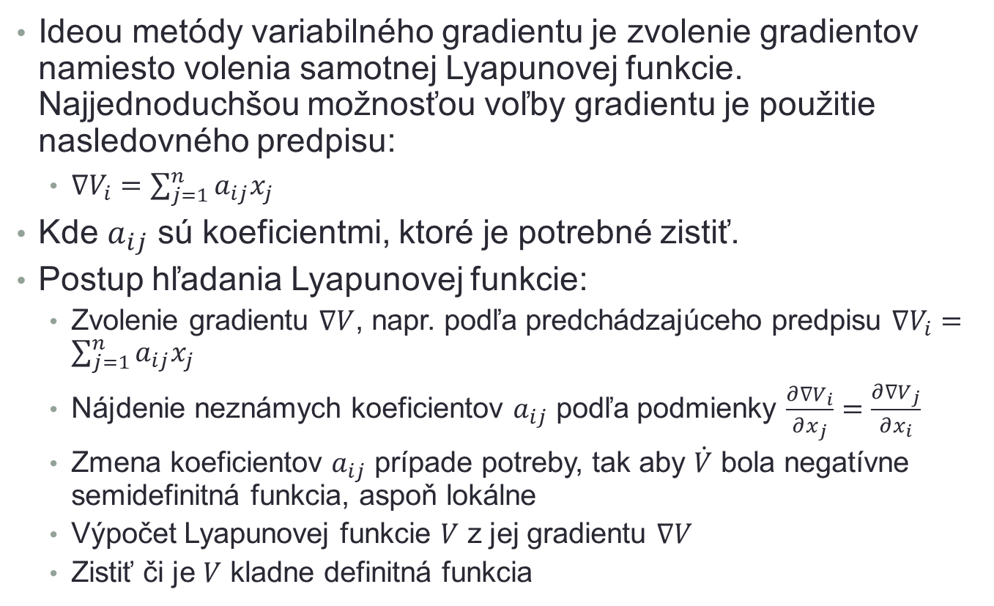
Metóda variabilného gradientu
Ideou metódy variabilného gradientu je zvolenie gradientov namiesto volenia samotnej Lyapunovej funkcie. Najjednoduchšou možnosťou voľby gradientu je použitie nasledovného predpisu:
$∇V_{i}=\sum_{j=1}^{n}{a_{ij}x_{j}}$
Kde $a_{ij}$ sú koeficientmi, ktoré je potrebné zistiť.
Postup hľadania Lyapunovej funkcie:
Zvolenie gradientu $∇V$, napr. podľa predchádzajúceho predpisu $∇V_{i}=\sum_{j=1}^{n}{a_{ij}x_{j}}$
Nájdenie neznámych koeficientov $a_{ij}$ podľa podmienky $\frac{∂{∇V}_{i}}{∂x_{j}}=\frac{∂∇V_{j}}{∂x_{i}}$
Zmena koeficientov $a_{ij}$ prípade potreby, tak aby $\dot{V}$ bola negatívne semidefinitná funkcia, aspoň lokálne
Výpočet Lyapunovej funkcie $V$ z jej gradientu $∇V$
Zistiť či je $V$ kladne definitná funkcia

Slide 27
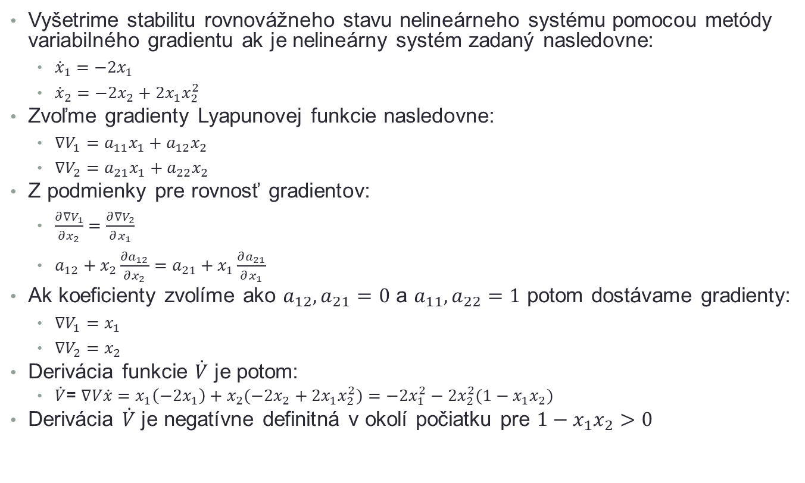
Príklad 7
Vyšetrime stabilitu rovnovážneho stavu nelineárneho systému pomocou metódy variabilného gradientu ak je nelineárny systém zadaný nasledovne:
${\dot{x}}_{1}={−2x}_{1}$
${\dot{x}}_{2}={−2x}_{2}+2x_{1}x_{2}^{2}$
Zvoľme gradienty Lyapunovej funkcie nasledovne:
$∇V_{1}=a_{11}x_{1}+a_{12}x_{2}$
$∇V_{2}=a_{21}x_{1}+a_{22}x_{2}$
Z podmienky pre rovnosť gradientov:
$\frac{∂∇V_{1}}{∂x_{2}}=\frac{∂∇V_{2}}{∂x_{1}}$
$a_{12}+x_{2}\frac{∂a_{12}}{∂x_{2}}=a_{21}+x_{1}\frac{∂a_{21}}{∂x_{1}}$
Ak koeficienty zvolíme ako $a_{12},a_{21}=0$ a $a_{11},a_{22}=1$ potom dostávame gradienty:
$∇V_{1}=x_{1}$
$∇V_{2}=x_{2}$
Derivácia funkcie $\dot{V}$ je potom:
$\dot{V}$= $∇V\dot{x}=x_{1}\left(−2x_{1}\right)+x_{2}({−2x}_{2}+2x_{1}x_{2}^{2})=−2x_{1}^{2}−2x_{2}^{2}(1−x_{1}x_{2})$
Derivácia $\dot{V}$ je negatívne definitná v okolí počiatku pre $1−x_{1}x_{2}>0$

Slide 28

Príklad 7
Lyapunovu funkciu potom získame integrovaním gradientov po krivke:
$V\left(x\right)=\int_{0}^{x_{1}}{{∇V}_{1}}dξ_{1}+\int_{0}^{x_{2}}{{∇V}_{2}}dξ_{2}=\int_{0}^{x_{1}}{ξ_{1}}dξ_{1}+\int_{0}^{x_{2}}{ξ_{2}}dξ_{2}=\frac{x_{1}^{2}}{2}+\frac{x_{2}^{2}}{2}$
Čo je pozitívne definitná funkcia a preto je rovnovážny stav systému lokálne asymptoticky stabilný.

Slide 29
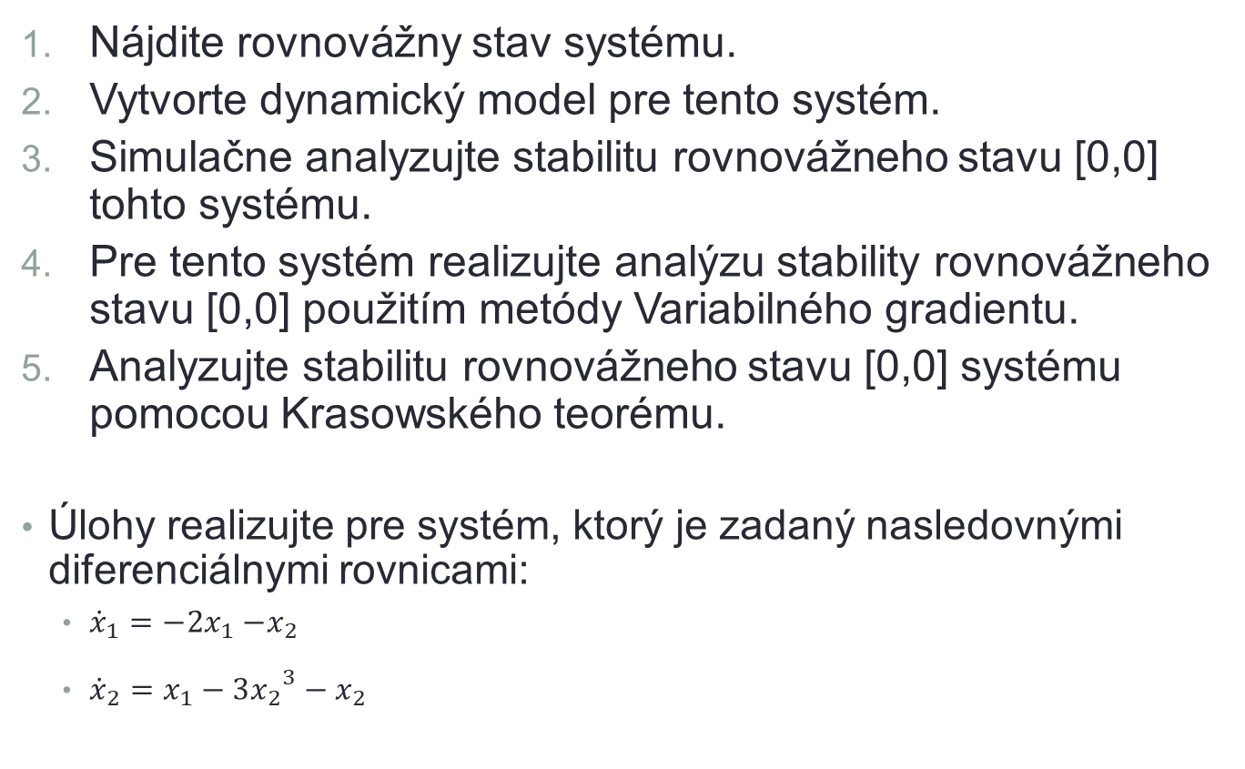
Cvičenie 9: Konštrukcia Lyapunových funkcií
Nájdite rovnovážny stav systému.
Vytvorte dynamický model pre tento systém.
Simulačne analyzujte stabilitu rovnovážneho stavu [0,0] tohto systému.
Pre tento systém realizujte analýzu stability rovnovážneho stavu [0,0] použitím metódy Variabilného gradientu.
Analyzujte stabilitu rovnovážneho stavu [0,0] systému pomocou Krasowského teorému.
Úlohy realizujte pre systém, ktorý je zadaný nasledovnými diferenciálnymi rovnicami:
${\dot{x}}_{1}={−2x}_{1}{−x}_{2}$
${\dot{x}}_{2}=x_{1}−{3x_{2}}^{3}−x_{2}$

